Slide 1
Seflab 01
Thijs, Jonathan, Michael, Bryan, Joyce, Alex

Slide 2
Proces Killer

Slide 3
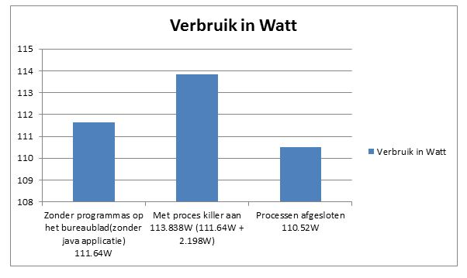
Meting

Slide 4
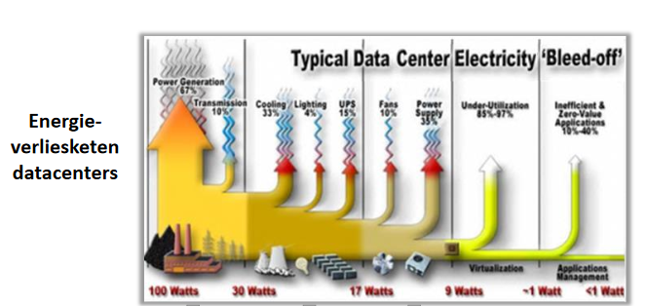
Meting
Besparing:
1,12 Watt
Dus 112 Watt in een fabriek.

Slide 5
383 MILJARD
Aantal mensen dat internet gebruikt in de wereld: 3,424 miljard

